Slide 1
Nablarch 勉強会

Slide 2
Outline
handler とは？
rest の handler
rest で開発者が作る部分
batch の handler
batch で開発者が作る部分

Slide 3
handler とは？
Nablarchで使用されてるらしいけど？

Slide 4
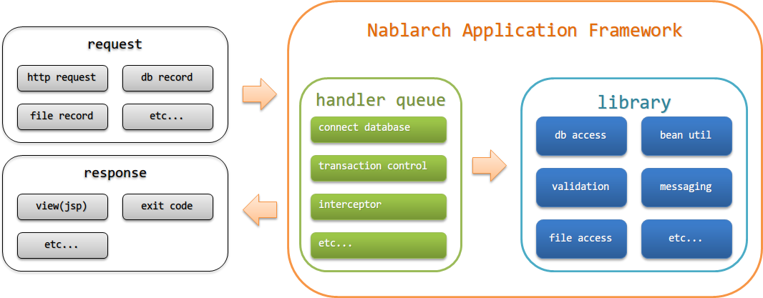
handler とは？
Nablarchはハンドラ＋ライブラリで構成されている。Nablarchのアプリケーションは、全てハンドラを利用したアーキテクチャとなっている。

Slide 5
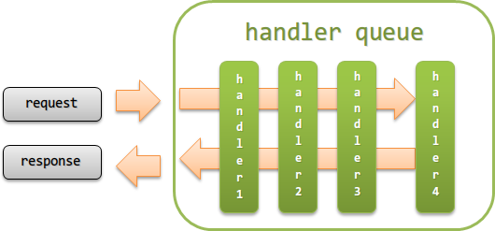
handler とは？
ハンドラを利用した基盤処理は以下の図の様に決められた順に往路、復路で処理を実行します。このようにハンドラとして実装することでアプリケーションの責務範囲が明確となり、抜き差しによってテストし易く、保守性が高まる。

Slide 6
handler とは？
実装例
フロントコントローラ
グローバルエラーハンドラ
DB接続ハンドラ
トランザクション制御ハンドラ
ディスパッチハンドラ
業務アクション
リクエスト
レスポンス

Slide 7
handler とは？
往路：DB接続を確立
実装例
フロントコントローラ
グローバルエラーハンドラ
DB接続ハンドラ
トランザクション制御ハンドラ
ディスパッチハンドラ
業務アクション
リクエスト
レスポンス
復路：DB接続を破棄

Slide 8
handler とは？
実装例
往路：トランザクション開始
DB操作が
出来る範囲
フロントコントローラ
グローバルエラーハンドラ
DB接続ハンドラ
トランザクション制御ハンドラ
ディスパッチハンドラ
業務アクション
リクエスト
レスポンス
復路：トランザクションコミット

Slide 9
rest の handler
結局 rest ではどんな handler が刺さっているの？

Slide 10
rest の 標準 handler
No | ハンドラ | 往路処理 | 復路処理 | 例外処理
１ | グローバルエラーハンドラ | なし | なし | 実行時例外、またはエラーの場合ログ出力を行う。
２ | JAX-RSレスポンスハンドラ | なし | レスポンスの書き込み処理を行う。 | 例外(エラー)に対応したレスポンスの生成と書き込み処理とログ出力を行う。
３ | データベース接続管理ハンドラ | DB接続を取得する。 | DB接続を解放する。 | なし
４ | トランザクション制御ハンドラ | トランザクションを開始する。 | トランザクションをコミットする。 | トランザクションをロールバックする。
５ | リクエストURIとアクションを紐付けるハンドラ | リクエストパスを元に呼び出すアクション(メソッド)を決定する。 | なし | なし
６ | リクエストボディ変換ハンドラ | Request body をアクションで受け付けるフォームクラスに変換する。 | アクションの処理結果のフォームの内容をResponse bodyに変換する。 | なし
７ | JAX-RS BeanValidationハンドラ | No.6で変換したフォームクラスに対してバリデーションを実行する。
８ | 業務アクション | 業務ロジック

Slide 11
rest の PJ仕様 handler
No | ハンドラ | 往路処理 | 復路処理 | 例外処理
1 | グローバルエラーハンドラ | なし | なし | 実行時例外、またはエラーの場合、ログ出力を行う。
2 | スレッドコンテキストハンドラ | 言語、ユーザID、実行IDを設定する。 | なし | なし
3 | アクセスログハンドラ | BEGINログを出力する。 | ENDログを出力する。 | なし
4 | JAX-RSレスポンスハンドラ | なし | レスポンスの書き込み処理を行う。 | 例外(エラー)に対応したレスポンスの生成と書き込み処理とログ出力処理を行う。
6 | データベース接続管理ハンドラ | DB接続を取得する。 | DB接続を解放する。 | なし
7 | トランザクション制御ハンドラ | トランザクションを開始する。 | トランザクションをコミットする。 | トランザクションをロールバックする。
5 | 業務エラーハンドラ | なし | なし | ・ApplicationExceptionを補足し、対応するエラーコードを設定したレスポンスを生成する。 ・例外応答取引を履歴に登録する。
8 | リクエストURIとアクションを紐付けるハンドラ | ・リクエストパスをもとに呼び出すアクション(メソッド)を決定する。 ・ディスパッチログ出力 | なし | なし
9 | リクエストボディ変換ハンドラ | ・request bodyをアクションで受け付けるフォームクラスに変換する。 ・要求パラメータログ出力 | ・アクションの処理結果のフォームの内容をresponse bodyに変換する。 ・応答パラメータログ出力 | なし
10 | JAX-RS BeanValidationハンドラ | No9で変換したフォームクラスに対してバリデーションを実行する。 | なし | なし
11 | 取引履歴登録ハンドラ | 要求取引を履歴に登録する。 | 応答取引を履歴に登録する。 | なし
12 | 加盟店認証ハンドラ | 加盟店認証を実施する。 | なし | なし
13 | 業務アクション | ・Cに連携するための要求フォームを生成する。 ・Cに連携する。 ・Cからの応答フォームを利用して、レスポンスフォームを生成し、返却する。

Slide 12
rest で開発者が作成する部分
で、開発者は何をつくるの？

Slide 13
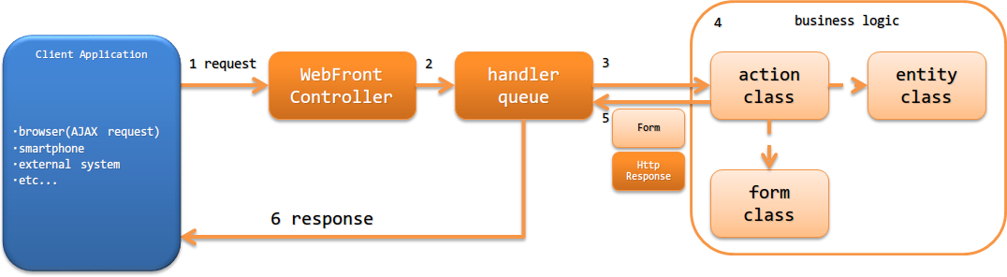
rest で開発者が作成する部分
ハンドラキュー最下部の業務Action
業務Form
業務ロジックコンポーネント

Slide 14
rest で開発者が作成する部分
単項目精査仕様を決める（Form）
Cに連携するFormを作成する（Action）
Cに連携する（Action）
Cからの応答Formを受け取り、
レスポンスFormを生成、返却する（Action）

Slide 15
batch の handler
batch ではどんな handler が刺さっているの？

Slide 16
batch の 標準 handler
No | ハンドラ | 往路処理 | 復路処理 | 例外処理
１ | ステータスコード→プロセス終了コード変換ハンドラ | なし | ステータスコードをプロセス終了コードに変換する。 | なし
２ | グローバルエラーハンドラ | なし | なし | 実行時例外、またはエラーの場合、ログ出力を行う。
３ | データベース接続管理ハンドラ | DB接続を取得する。 | DB接続を解放する。 | なし
４ | トランザクション制御ハンドラ | トランザクションを開始する。 | トランザクションをコミットする。 | トランザクションをロールバックする。
５ | リクエストディスパッチハンドラ | コマンドライン引数を元に呼び出すアクションを変更する。 | なし | なし
６ | マルチスレッド実行制御ハンドラ | サブスレッドを生成し、後続ハンドラの処理を並行実行する。 | 全スレッドが正常終了するまで待機する。 | 処理中のスレッドが完了するまで待機し、起因例外を再送出する。
７ | データベース接続管理ハンドラ | DB接続を取得する。 | DB接続を解放する。 | なし
8 | トランザクションループ制御ハンドラ | 業務トランザクションを開始する。 | 業務トランザクションをコミットする。 | 業務トランザクションをロールバックする。
9 | プロセス停止制御ハンドラ | リクエストテーブル上の処理停止フラグがONの場合、後続ハンドラの処理は行わず、プロセス停止例外を送出する。 | なし | なし
10 | データリードハンドラ | データリーダを使用してレコードを１件読み込み、後続ハンドラの引数として渡す。また実行時IDを採番する。 | なし | 読み込んだレコードをログ出力した後、起因例外を再送出する。
11 | 業務アクション | 読み込んだ１行に対する業務ロジック

Slide 17
batch で開発者が作成する部分
で、開発者は何をつくるの？

Slide 18
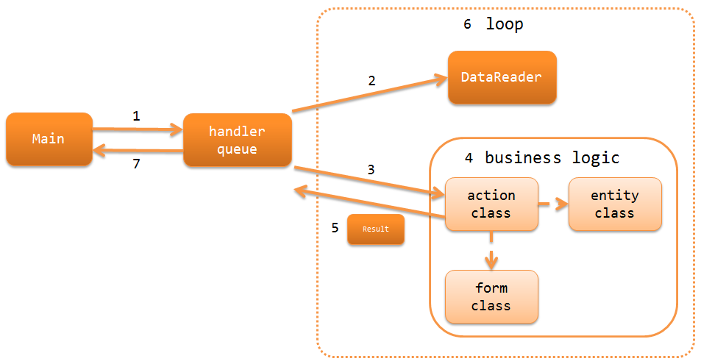
batch で開発者が作成する部分
タイプ毎の基底クラスを継承した業務Action
タイプ毎のDataReader
業務ロジックコンポーネント

Slide 19
batch で開発者が作成する部分
データリーダ
DatabaseRecordReader（DB to？）
FileDataReader（File to ？）
ValidatableFileDataReader（File to ？）
→事前精査で１度全行読み込み
再度最初から読み直して実行される
規定クラス
BatchAction（DB to ？）
FileBatchAction（File to ？）
NoInputDataBatchAction（直DB or 直File）

Slide 20
Thanks!
Any questions?
You can find me at:
@xawawa
yamatatsu0424@gmail.com

